Slide 1
1er. Comité de Usuarios

Slide 2
Historia

Slide 3
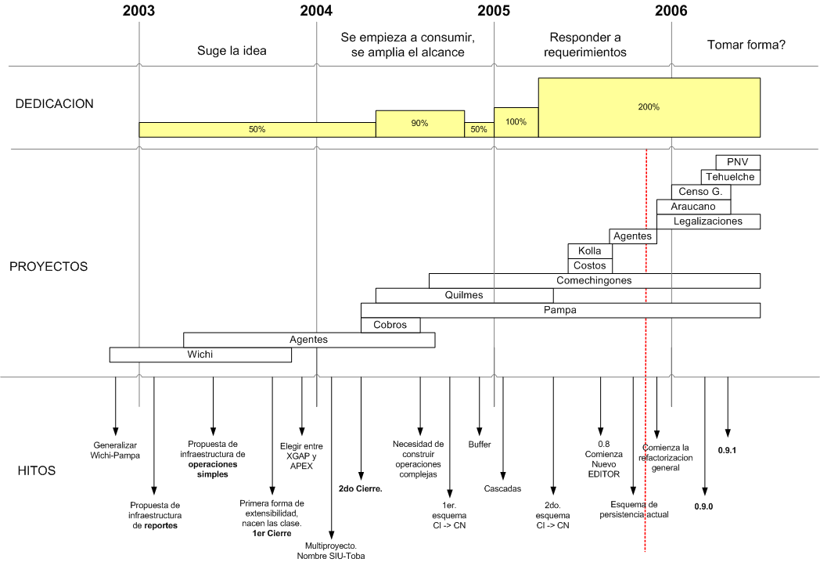

Slide 4
¿Qué hay de nuevo?
0.9.0
No más cygwin.
Exportación granular: trabajo distribuído.
Compilación de metadatos.
Manejo de relaciones N-N
Notes:
Cubre distintos aspectos del desarrollo de una aplicación web, desde la administración y deployment del proyecto hasta la construcción de sus operaciones.
Desde esta GUI se administran diferentes aspectos de la construcción del proyecto, tales como operaciones, componentes, usuarios, fuentes de datos, estilos gráficos etc.
También es la base del trabajo concurrente (colaborativo si se prefiere) en el grupo de desarrollo. Esto es posible gracias a que es una aplicación web desarrollada con el mismo Ambiente.

Slide 5
¿Qué hay de nuevo?
0.9.1
No más frames.
Nuevo menú, mejoras en consumo de memoria.
Mejoras al esquema de vinculación.
Visualizador de logs.
Consultas transversales en el editor.
Pequeños detalles…
Notes:
Cubre distintos aspectos del desarrollo de una aplicación web, desde la administración y deployment del proyecto hasta la construcción de sus operaciones.
Desde esta GUI se administran diferentes aspectos de la construcción del proyecto, tales como operaciones, componentes, usuarios, fuentes de datos, estilos gráficos etc.
También es la base del trabajo concurrente (colaborativo si se prefiere) en el grupo de desarrollo. Esto es posible gracias a que es una aplicación web desarrollada con el mismo Ambiente.

Slide 6
Objetivos de la Herramienta
Construcción de sistemas en base a definiciones.
Minimizar la codificación y el entendimiento avanzado de las distintas tecnologías.
Focalizarse en sistemas transaccionales.
Relacionarse con la forma en que se diseña dentro del SIU.
Desarrollo rápido.
Acompañar el desarrollo grupal y colaborativo en las distintas fases del desarrollo.
Un Visual Basic Web!

Slide 7
Introducción a la
Arquitectura

Slide 8
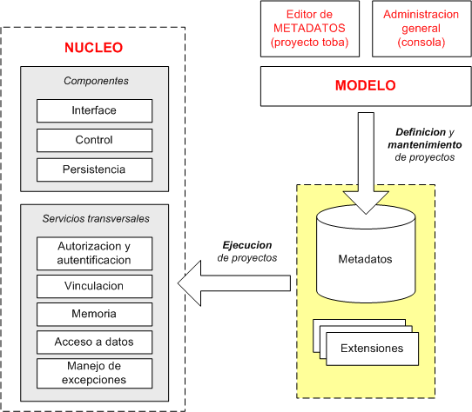

Slide 9
Núcleo
Es el encargado de la ejecución de los proyectos.
Solucionar el problema request / response:
  Antender lo que paso anteriormente en el cliente. (eventos).
  Construir la nueva interface. (servicios).
Brinda servicios transversales.
Contiene a los componentes.

Slide 10
Componentes - Interface
Consistencia visual y de comportamientos.
Ocultar complejidad de js, html y css (también AJAX), aunque sin perder flexibilidad.
Cross-browser
Liviano en ejecución…
Diseño sencillo y rápido.

Slide 11
Componentes - Control
Punto de extensión por excelencia.
Lugar de paso de los datos, intermediario entre interface y persistencia. Responsable de encastrar piezas.
Manejo del concepto de ‘pantallas’ y su navegación.
Minimizar la codificación.
Definición, no re-definición.

Slide 12
Componentes - Persistencia
Soporte a marcos transaccionales.
Reutilización (definir sólo una vez).
Abstracción del trabajo contra un motor (CRUD) en una sesión, no ocultar el modelo relacional.
Para casos simples confiar en la definición, para complejos brindar interfaces SQL.
Manejo de relaciones complejas. Bajas lógicas
Locking optimista.
Separarse del medio de persistencia concreto.
Integración con el resto de los componentes.

Slide 13
Modelo
Brindar servicios para manipular metadatos.
Utilizado actualmente por el editor y los comandos administrativos.
Contiene las abstracciones de instalación, instancia, proyecto, versión, componente, migración, etc.

Slide 14
Líneas de Trabajo
Actuales

Slide 15
Núcleo
No está claramente definido. Esta acoplado al editor y al modelo.
Soporta dos arquitecturas.
  Arquitectura transversal (Octubre 2003): Patrones o acciones que manejan unos componentes bastante independientes.
  Arquitectura en capas (Abril 2005): Componentes con distintos roles, definidos jerárquicamente en forma de árbol, que escuchan eventos provocados por el usuario y responden a los servicios solicitados.

Slide 16
Núcleo
Autorización y autentificación arraigada al núcleo, no es ni parametrizable ni extensible.
Métodos de logins externos no soportados.
Permisos a nivel de operación.
Seguridad.
Performance!!

Slide 17
Núcleo
Necesidad de compilación de metadatos.
Separación en secciones.
Definición de componentes en runtime.
Fuentes de datos
  ¿Se necesita AdoDB?
  Manejo de Errores SQL.
  PDO.

Slide 18
Interface
Problemas con el Formulario:
  Efs
  Esquema de cascadas
  Límite a la lógica en js.
  Comunicación con componentes de persistencia.
Utilización general de AJAX, mejora en tiempos de respuesta.
Exportaciones a otros formatos

Slide 19
Interface
Problemas de layout.
Falta de un esquema de personalización de estilos.
Falta de comodidades existentes en el escritorio:
  Control sobre transacciones.
  Cargas con teclado.

Slide 20
Control (ci)
Extensión obligatoria, no contempla casos simples.
Interpretación vs. Generación de código.
Inconsistencia en el API y formas de extensión.
Problemas temporales.

Slide 21
Persistencia
Manejo de relaciones clásicas.
Carga con subselects.
Carga total al inicio de la transacción.
Carga de campos ‘cosméticos’ (externos).
Manejo de ‘clave interna’:
  Simplicidad interna.
  No tiene valor significativo para la aplicación.
Actualiza todos los campos (aún los no modificados).
No hay mecanismo de locking.
Soporte básico de bajas lógicas.
Problema: Jugar a ser base.

Slide 22
Editor
Separarlo del núcleo.
Centralizar configuraciones.
Undo!
Mejorar productividad:
  Definir un catálogo de operaciones.
  Brindar wizards para estos catálogos.
  Volver a brindar transversabilidad.
  Editor de efs.
  Generación contextual de PHP.
Poder compartir algunos ABMs con los proyectos (por ej. usuarios)

Slide 23
Administración
Acompañar el proceso de release de los proyectos.
Instalación en un click:
  Web
  .exe
  APT
Administración de proyectos distribuidos.
Mejorar integración con SVN.

Slide 24
Documentación
Completar API Php.
Publicar API Javascript.
Utilizar ayuda contextual con el wiki.
Lineamientos al programador.
Plan de capacitación.

